Slide 1
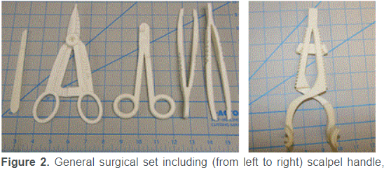
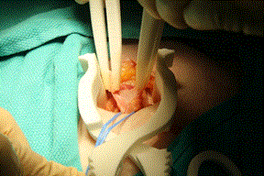
Ne yapabiliriz
Cerrahi Klavuzlar
Notes:
- Çocuklarda Girişimsel bronkoskopi ile akciğer yıkama işlemi için hastaya özel replika trachea üretilmesi

Slide 2
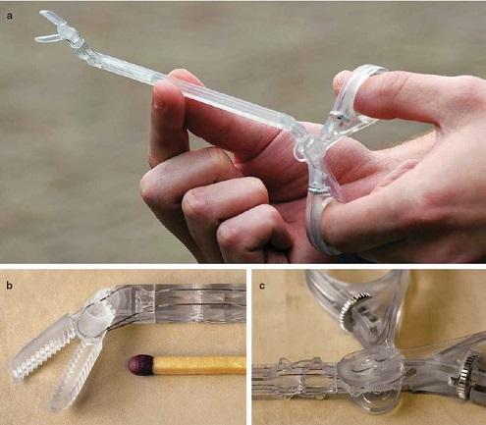
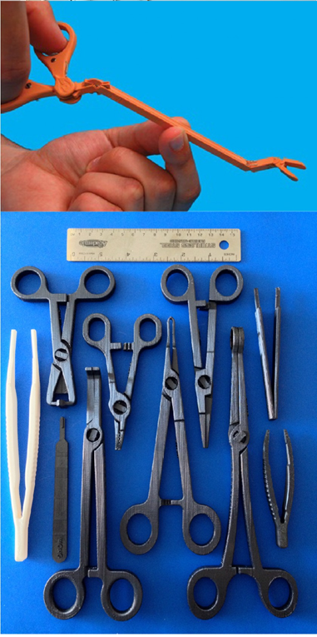
Ne yapabiliriz
Cerrahi Klavuzlar

Slide 3
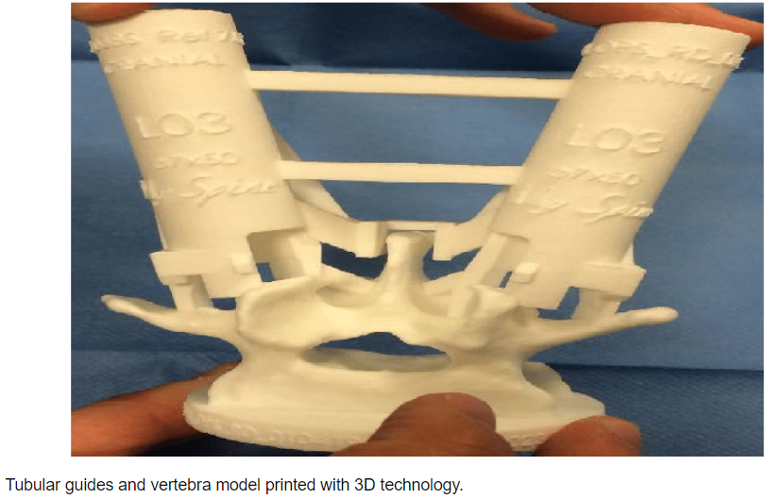
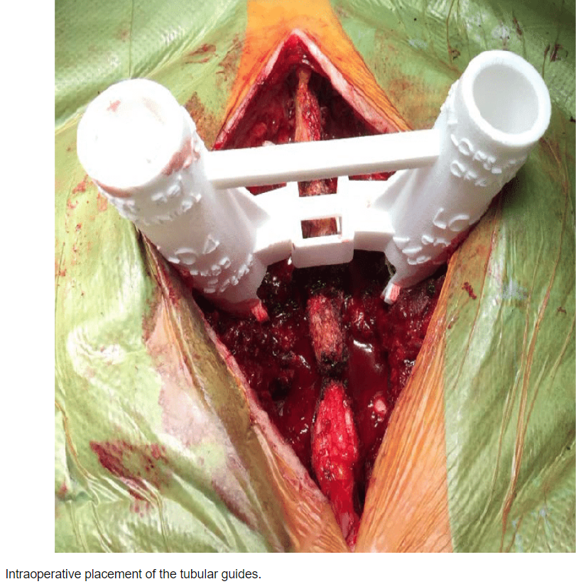
Ne yapabiliriz
Cerrahi Klavuzlar

Slide 4
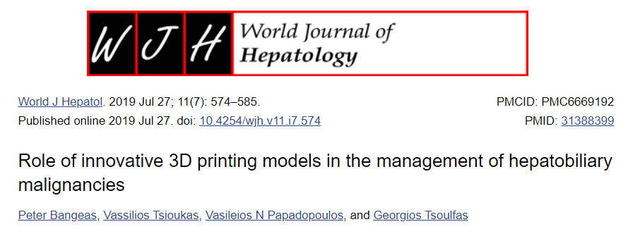
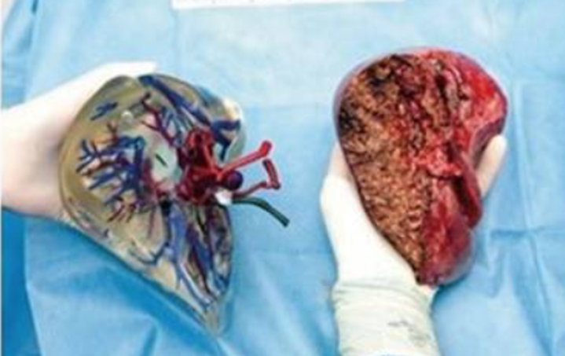
Ne yapabiliriz
Operasyon Planlama
Hastaya operasyonu anlatma
Operasyon planlama

Slide 5
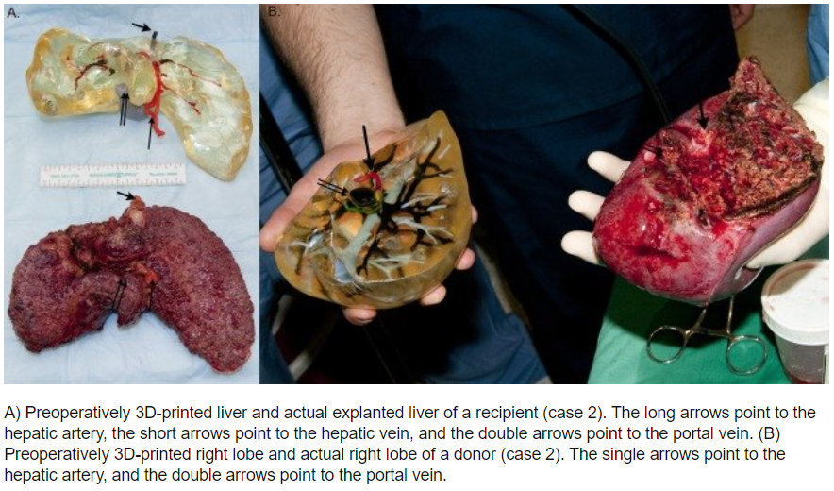
Ne yapabiliriz
Operasyon Planlama

Slide 6
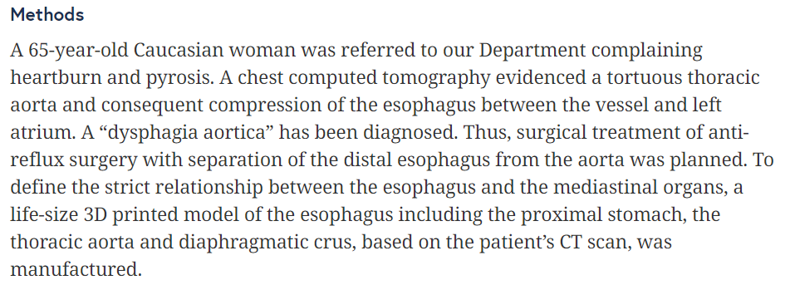
Ne yapabiliriz
Operasyon Planlama

Slide 7
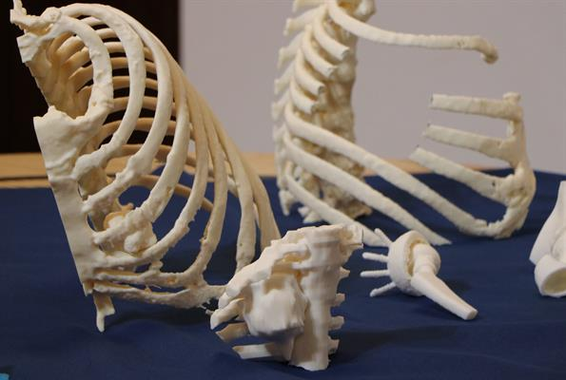
Ne yapabiliriz
Operasyon Planlama

Slide 8
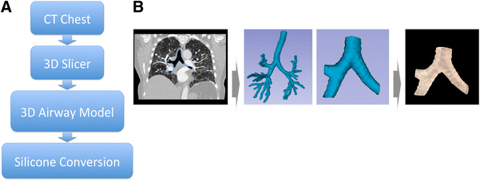
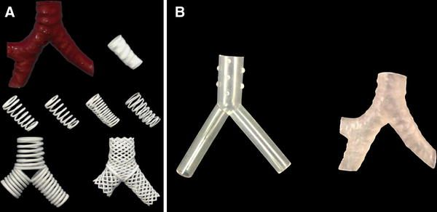
Ne yapabiliriz
Cerrahi - İmplant

Slide 9
Ne yapabiliriz
Cerrahi - İmplant

Slide 10
Ne yapabiliriz
Cerrahi - İmplant

Slide 11
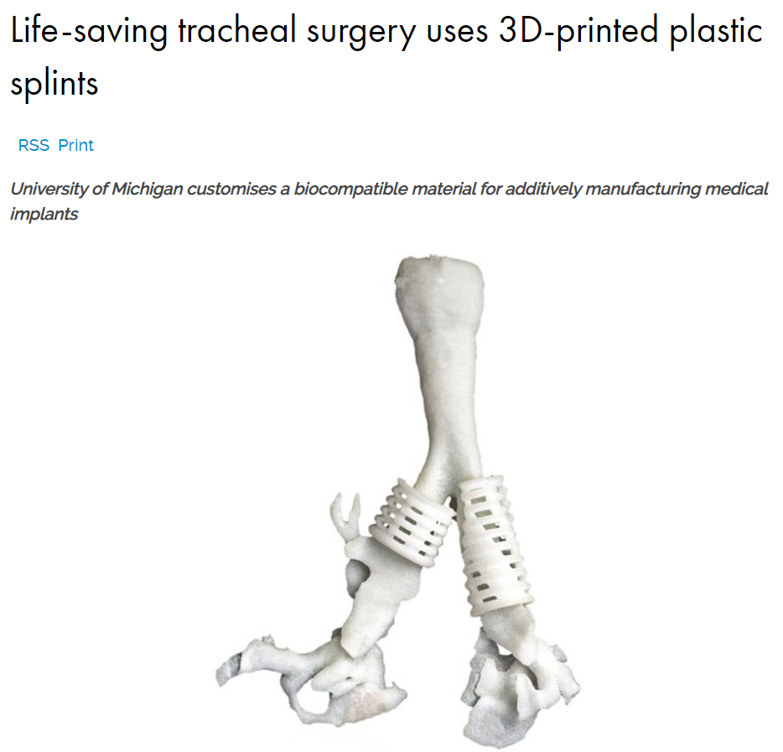
Ne yapabiliriz
Cerrahi - İmplant

Slide 12
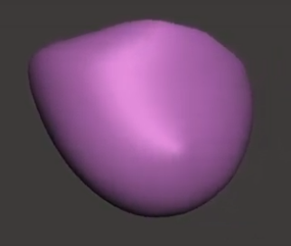
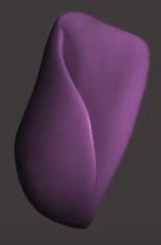
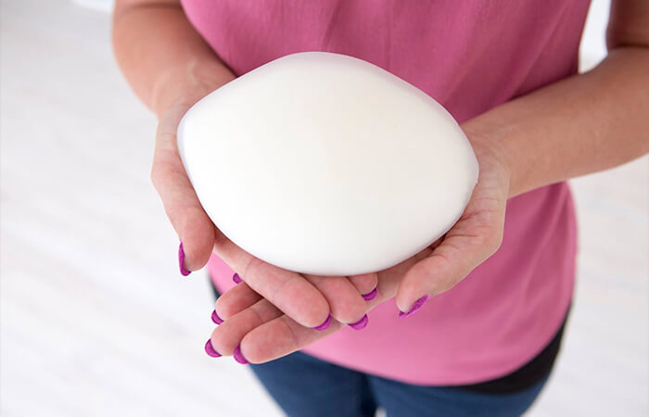
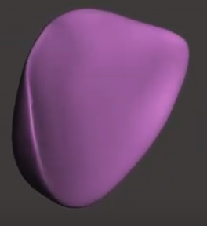
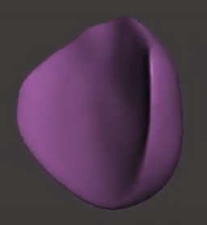
Ne yapabiliriz
Cerrahi - İmplant

